Slide 1
স্বাগতম

Slide 2
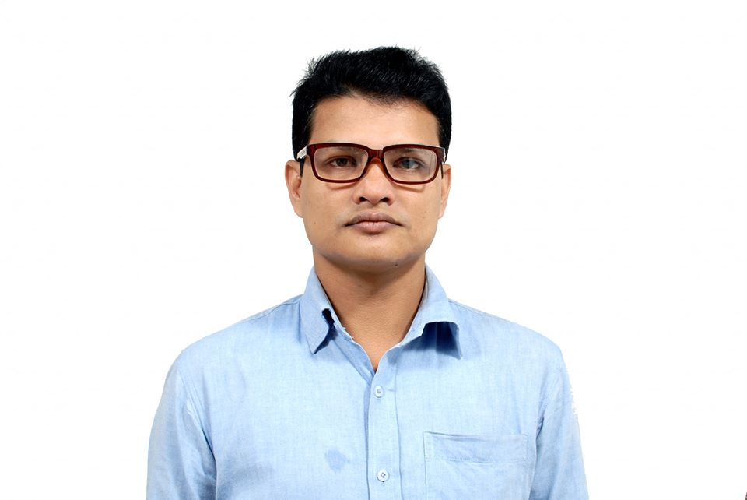
শিক্ষক পরিচিতি
মোঃ কবির উদ্দিন
সহকারি শিক্ষক
মানিকগঞ্জ সরকারি প্রাথমিক বিদ্যালয়
কানাইঘাট,সিলেট।

Slide 3
পাঠ পরিচিতি
শ্রেনিঃ তৃতীয়
বিষয়ঃ প্রাথমিক বিজ্ঞান
পাঠঃ আমাদের পরিবেশ
পাঠ্যাংশঃ পরিবেশের উপাদানগুলোকে............... তৈরি পরিবেশ।
সময়ঃ ৪০ মিনিট

Slide 4
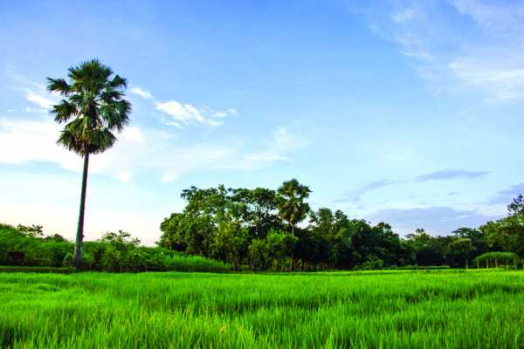
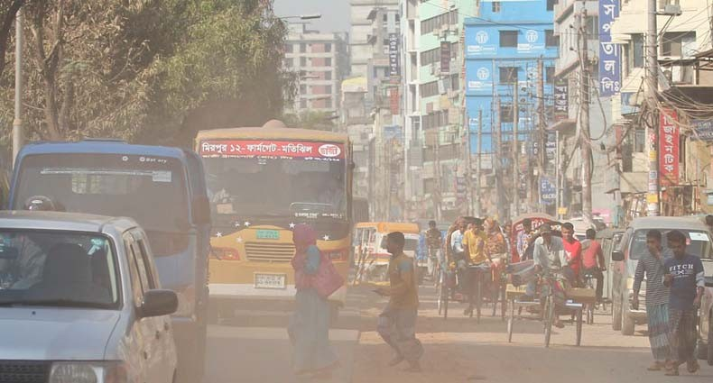
নিচের ছবিগুলো লক্ষ্য কর
প্রাকৃতিক পরিবেশ
মানুষের তৈরি পরিবেশ

Slide 5
পাঠ ঘোষণা
আমাদের পরিবেশের শ্রেণিবিন্যাস

Slide 6
শিখনফল
১.১.১ পরিবেশ কি তা বলতে পারবে।
১.২.১ পর্যবেক্ষণের মাধ্যমে পরিবেশের উপাদান যেমন- মাটি, পানি, নদ-নদি, পাহাড়, পর্বত, উদ্ভিদ,ও প্রাণী ইত্যাদি শনাক্ত করতে পারবে।
১.৩.১ বিভিন্ন ধরনের পরিবেশ চিহ্নিত করতে পারবে।
১.৩.২ পর্যবেক্ষণের মাধ্যমে প্রাকৃতিকপরিবেশ ও মানুষের তৈরি পরিবেশের মধ্যে পার্থক্য করতে পারবে।

Slide 7
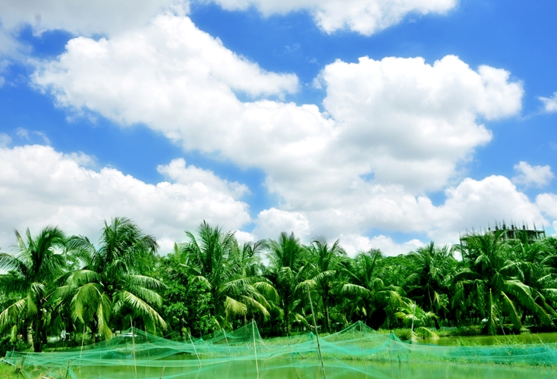
পরিবেশকে দুই ভাগে ভাগ করা যায়
প্রাকৃতিক পরিবেশ
মানুষের তৈরি পরিবেশ

Slide 8
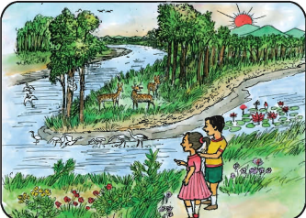
আমাদের চারপাশে রয়েছে গাছপালা, পশুপাখি, সূর্যের আলো, মাটি, পানি ও বায়ু।
এগুলো আমরা তৈরি করতে পারিনা।এসব প্রাকৃতিক উপায়ে তৈরি।
প্রাকৃতিক উপায়ে তৈরি এসব উপাদান নিয়েই প্রাকৃতিক পরিবেশ ।

Slide 9
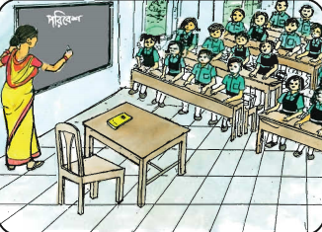
আমরা অনেক রকম জিনিস তৈরি করি। ঘরবাড়ি, দালানকোঠা, টেবিল-চেয়ার, কাপড়চোপড় ইত্যাদি
রাস্তাঘাট, বাস, ট্রেন, নউকাও মানুষের তৈরি।
মানুষের তৈরি এসব উপাদান নিয়ে গড়ে উঠেছে মানুষের তৈরি পরিবেশ।

Slide 10
দলীয় কাজ
দলে দলে বাহিরে গিয়ে প্রাকৃতিক পরিবেশ ও মানুষের তৈরি পরিবেশের উপাদানের তালিকা তৈরি করে আনবে

Slide 11
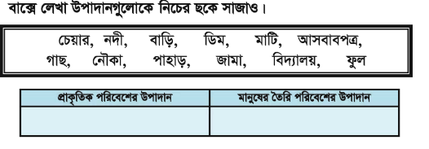
একক কাজ

Slide 12
দলীয় কাজ
পরিবেশ
প্রাকৃতিক
মানুষের তৈরি
প্রাকৃতিক
মানুষের তৈরি

Slide 13
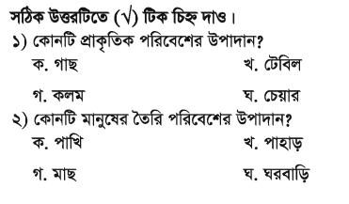
মূল্যায়ন

Slide 14
বাড়ির কাজ

Slide 15
সবাইকে ধন্যবাদ

